Slide 1

PROJET Location de vélos
objectif
Concevoir une carte de location de vélos

Slide 2
Cahier des charges
Single page Application
L’utilisateur doit pouvoir réserver un vélo depuis son navigateur (a condition d’avoir des vélos disponibles à la station)
Le vélo est réservé pour 20 minutes
L’application doit s’appuyer sur Javascript
Aucun code côté serveur.

Slide 3
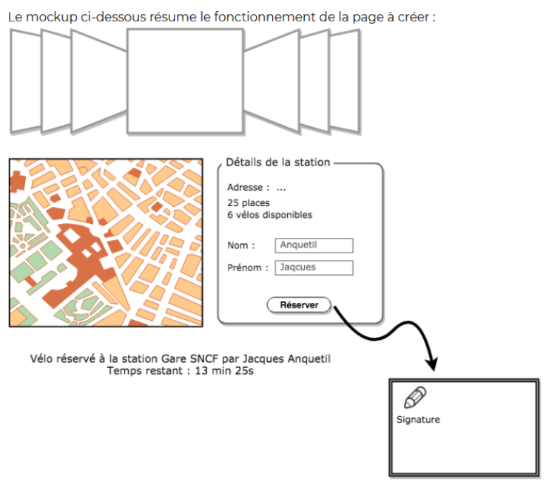
Mockup exemple

Slide 4
Diaporama Cahier des charges
Diaporama réalisé uniquement en javascript et Jquery sans utilisation de plugin.
Passe automatiquement à la diaporama suivante toutes les 5 secondes.
L’utilisateur peut mettre en pause le diaporama
L’utilisateur peut reculer ou avancer manuellement à l’aide d’un clic de souris ainsi qu’avec les touches gauche et droite du clavier

Slide 5
Carte des vélos Cahier des charges
Affichage en temps réel de la liste des stations de vélos avec leur disponibilité et leur état (ouverte, fermée)
Stations de vélos affichée à l’aide de marqueurs sur la carte
Utilisation de l’api openData de l’entreprise JC Decaux
Un clic sur un marqueurs affiche les infos de la station
La carte est générée via un service de cartographie

Slide 6
Réservation d’un vélo Cahier des charges
L’utilisateur doit indiquer son nom, prénom et signer pour valider sa réservation
Les données de réservation sont stockées dans le navigateur.
L’état de la réservation s’affiche en dessous de la carte avec un décompte dynamique du temps restant
La réservation expire au bout de 20 minutes et aussi lorsque le navigateur se referme
Les noms et prénoms sont conservés même après la fermeture du navigateur
Une seule réservation à la fois.

Slide 7
Développeur Front End

Slide 8
Son rôle
Chaînon entre le Webdesigner et le développeur, il doit transformer le design en une page web.
Rendre des sites web accessibles, ergonomiques avec une interface claire.
Combiner les langages HTML, CSS, Javascript
Vérifier aussi la compatibilité entre les navigateurs
Normes W3C

Slide 9
Les difficultés rencontrées
Compréhension du chargement de l’api
Exploration d’un tableau multidimensionnel
Placement des markers sur la carte avec récupération des informations des stations.
Condition nom et prénom rempli pour valider réservation

Slide 10
Les améliorations
Sur mobile faire des boutons
Instructions, carte, réservation…
Le proposer pour toutes les villes de l’api JCDECAUX
Le faire sous forme de scroll horizontal
Via géolocalisation du smartphone affiche uniquement les stations alentours (300m)
Quand réservation faite lance le gps si le client le souhaite pour le diriger vers la station de vélos.

